Slide 1

§8. RÚT GỌN BIỂU THỨC
CHỨA CĂN BẬC HAI
Đại số 9

Slide 2
MỤC TIÊU BÀI HỌC
KIẾN THỨC
NĂNG LỰC
PHẨM CHẤT
Biết phối hợp các kĩ năng biến đổi biểu thức chứa căn bậc hai.
Vận dụng thành thạo các phép biến đổi làm các BT về rút gọn biểu thức, chứng minh đẳng thức...
Rèn luyện tính cẩn thận chính xác và tư duy linh hoạt cho học sinh.

Slide 3












§8. RÚT GỌN BIỂU THỨC CHỨA CĂN BẬC HAI
Ví dụ 1:
Rút gọn:
(với a > 0)
$$− a \frac{\sqrt{4}}{\sqrt{a}}$$
$$+ \sqrt{5 }$$
$$+ 6\frac{\sqrt{a}}{2}$$
$$− a \frac{2.\sqrt{a}}{{\left(\sqrt{a}\right)}^{2}}$$
$$− a \frac{2.\sqrt{a}}{\left|a\right|}$$
$$+ \sqrt{5 }$$
$$+ 3\sqrt{a}$$
$$+ \sqrt{5 }$$
$$+ 3\sqrt{a}$$
$$− 2\sqrt{a}$$
$$+ \sqrt{5}$$

Slide 4








§8. RÚT GỌN BIỂU THỨC CHỨA CĂN BẬC HAI
?1.
Rút gọn
(với a ≥ 0)
$$− \sqrt{4.5a}$$
$$+ 4\sqrt{9.5a}$$
$$+ \sqrt{a}$$
$$+ \sqrt{a}$$
$$− 2\sqrt{ 5a}$$
$$+ 12\sqrt{5a}$$
$$+ \sqrt{a}$$

Slide 5

§8. RÚT GỌN BIỂU THỨC CHỨA CĂN BẬC HAI
Ví dụ 2:
Chứng minh đẳng thức:
(Với a > 0, b > 0)
(=VP)

Slide 6
(=VP)

Slide 7
?3. Rút gọn biểu thức:
ĐK:
(với a > 0 và a )

Slide 8


HƯỚNG DẪN HỌC BÀI
Nắm vững các phép biến đổi đơn giản biểu thức chứa căn bậc hai
Xem lại các ví dụ, BT
Làm bài tập 58/32 SGK

Slide 9
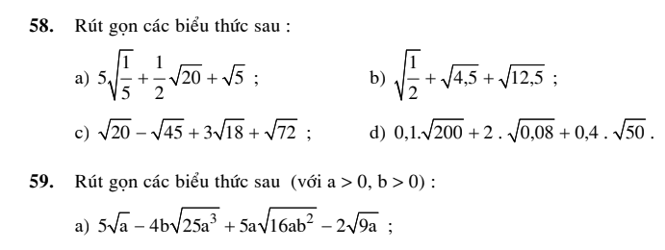

Slide 10


BT 58:

Slide 11





Chúc các em
đạt kết quả cao trong học tập!
Googbye &
See you later!

Slide 12
2. Bài tập: Bài 60. tr 33 <SGK>.
Cho biểu thức:
Với
a) Rút gọn biểu thức B
b) Tìm x sao cho B có giá trị là 16
Giải:
a) Rút gọn biểu thức B
Ta có
b) Tìm x sao cho B có giá trị là 16
Vậy x = 15 thi B có giá trị là 16 (thỏa mãn điều kiện )

